Slide 1

VY_22_ INOVACE_ 04_ ANGLICKÝ JAZYK 5
Základní škola a Mateřská škola, Potštejn, okres Rychnov nad Kněžnou
OUR CLASSROOM
Autor: Mgr.Renata Viktorinová

Slide 2
VYJMENOVANÁ SLOVA PO L
OUR CLASSROOM
OVĚŘENÍ VE VÝUCE: 24.9.2012
PŘEDMĚT: Anglický jazyk
ROČNÍK: 5.
KLÍČOVÁ SLOVA: pen, pencil, pencil case, rubber, ruler, scissors, book, exercisebook, schoolbag, crayons, glue, blackboard, table, desk, chair, bin, plant, window, door, carpet, map, globe, washbasin, clock, bookcase, computer
ANOTACE: DUM opakuje a procvičuje anglické názvy školních potřeb a věcí ve třídě. Motivuje k popisu školní třídy.

Slide 3


What is in my ?

Slide 4

Match.
BOOK
GLUE
PENCIL
RULER
EXERCISE BOOK
SCHOOL BAG
SCISSORS
PEN
CRAYONS
RUBBER
PENCIL CASE

Slide 5

What is in our classroom?

Slide 6
Match.
MAP
BLACKBOARD
WINDOW
GLOBE
PLANT
CARPET
BOOKCASE
TABLE
BIN
DESK
CLOCK
DOOR
CHAIR

Slide 7
RLEUR
What is it?
KOBO
LNCEPI
RBUBRE
WDINWO
PETRAC
BACLKBAODR
NEP

Slide 8
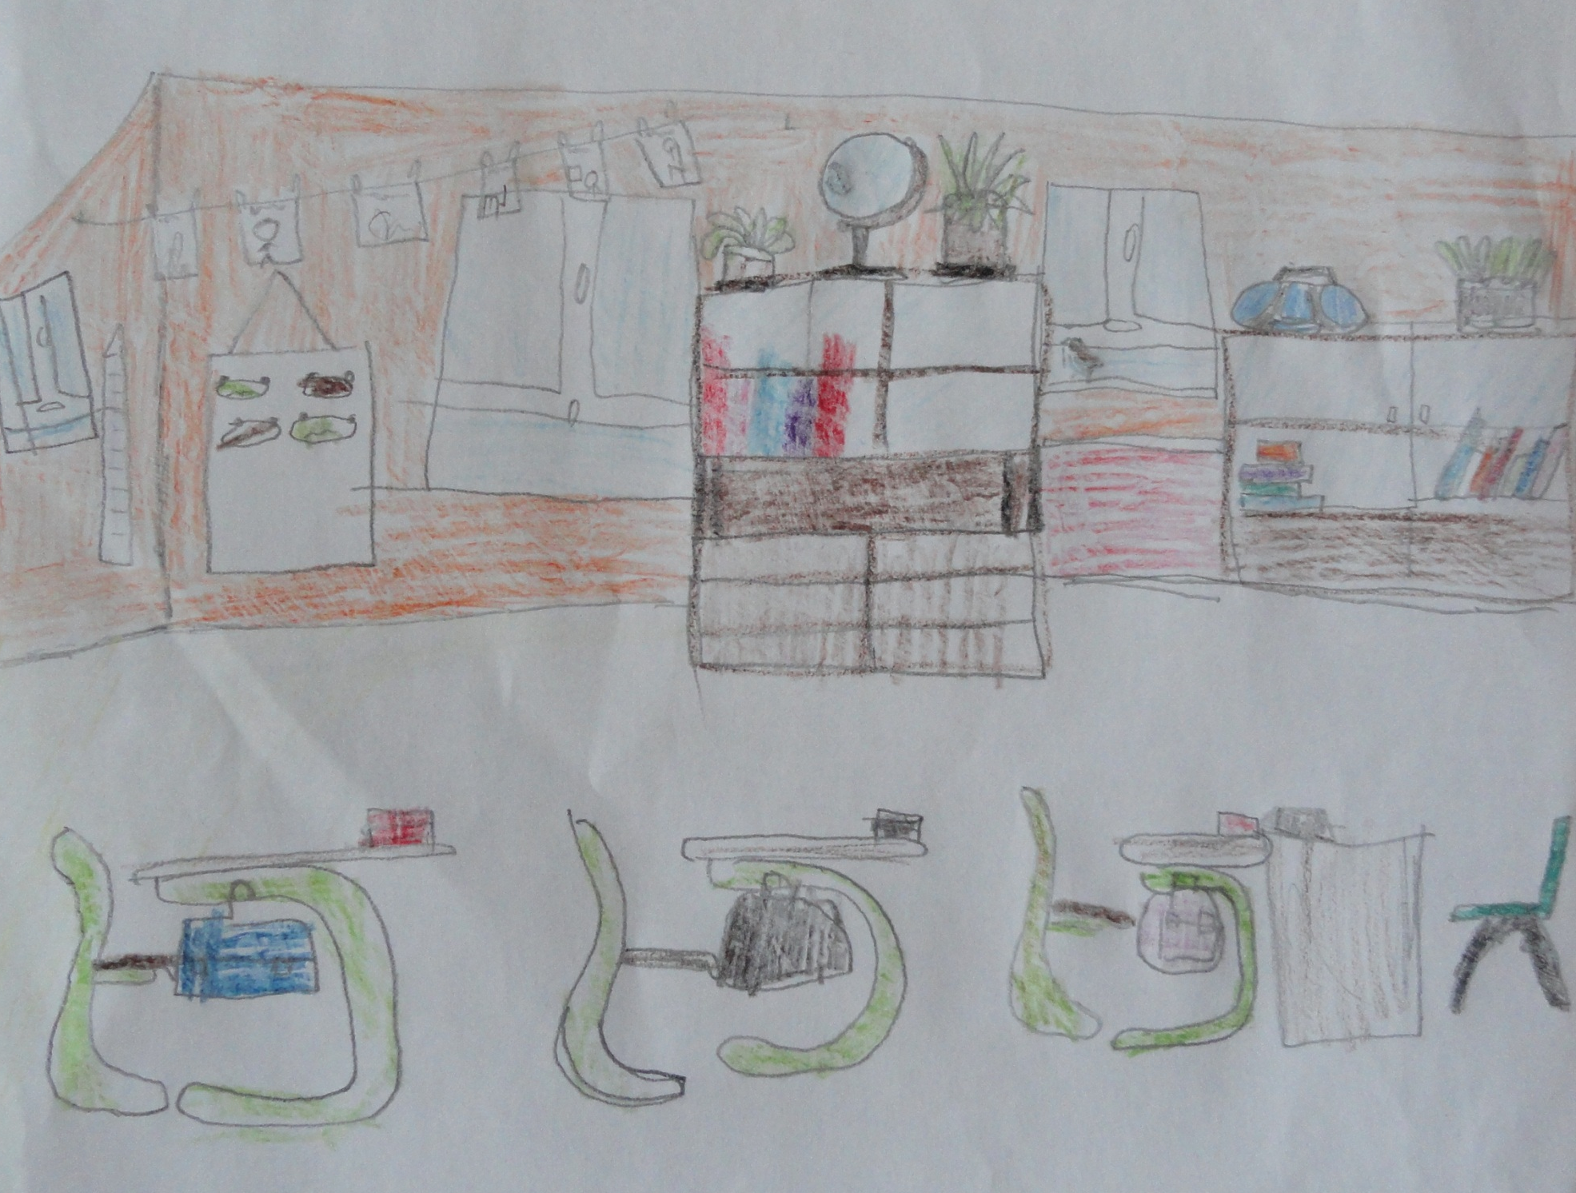
Can you describe our classroom?

Slide 9
Použité zdroje:
Obrazový materiál čerpaný z otevřené galerie na www - http://office.microsoft.com :
MC900433817 (smějící se obličej) MC90054932 (koš)
MC900434411 (obličej s otazníky) MC900192373 (knihovna)
MC900440454 (obličej s počítačem) MC900441468 (hodiny)
MC900437797 (obličej s lupou) MC900351554 (umyvadlo)
MC900199367 (sešit) MC900193640 (stůl)
MC900232723 (psací potřeby) MC900359587 (tabule)
MC900234084 (pastelky) MC900234073 (glóbus)
MC900234087 (penál) MC90089046 (mapa)
MC900351683 (lepidlo) MC900383832 (židle)
MC900432594 (nůžky) MC900234093 (lavice)
MC900441734 (kniha) MC900350513 (koberec)
MC900379961 (pero) MC900237615 (okno)
MC900396570 (aktovka) MC900352378 (dveře)

